Slide 1
离 散 数 学
主讲教师：韩丽霞

Slide 2
教材
徐洁磐，离散数学导论
参考：谢美萍，《离散数学》，清华大学出版社

Slide 3
考核方式
课堂考勤、作业完成情况 30%
闭卷考试 70%
种瓜得瓜
邮箱：xiemeiping2013@163.com
2019computer

Slide 4
章节安排
第一篇 集合论
第二篇 代数系统
第三篇 数理逻辑
第四篇 图论

Slide 5
集 合 论
第一章 集合论初步
第二章 关系
第三章 函数

Slide 6
第一章 集合论初步
01
§1.1 集合的基本概念
§1.2 集合代数
§1.3 幂集
§4.2 容斥定理
02
03
04

Slide 7
§1.1 集合的基本概念
集合：
具有某种特定性质的事物的全体。
用大写的英文字母A, B, C,……

Slide 8
集合举例
例1.
1) 二十六个英文字母可以看成是一个集合。
2) 所有的自然数看成是一个集合。
3) 计算机学院2019级的学生可以看成 是一个集合。
教务系统

Slide 9
特殊集合
全集：所讨论的对象的全体，E
空集：没有任何元素的集合 φ。
{}

Slide 10
元素
元素(个体)：
组成一个集合的那些对象。
用小写的英文字母a, b, c,a₁,b₂…表示。

Slide 11
集合与元素的关系
设A是一个集合，a是集合A中的元素，
a∈A
“a属于A”
a不是集合A中的元素，
a∉A
“a不属于A”
例2. A是偶数集合，则2∈A，8∈A;
而 3∉A，9∉A

Slide 12
集合的性质
确定性
互异性
无序性

Slide 13
确定性
任何一个对象，或者是这个集合的元素，或
者不是，二者必居其一。
例3：A={x|x是自然数，且x<100}
B={x|x是高个帅哥}

Slide 14
互异性
集合中任何两个元素都是不同的，即集合中
不允许出现重复的元素。
例4： 集合A={a,b,c,c,b,d}，
应该是A={a,b,c,d}

Slide 15
无序性
集合与其中的元素的顺序无关。
例5： 集合{a,b,c,d,e}、{d,c,e,a,b}、 {e,c,d,b,a}
同一个集合

Slide 16
集合的分类
有限集：包含有限个元素的集合(有穷集)。
26个英文字母组成的集合是有限集。
无限集：包含无限个元素的集合(无穷集)。
整数集合是无限集。

Slide 17
集合的表示法-1
1) 列举法（外延法）
例6：V={a,e,i,o,u}
B={1,4,9,16,25,36……}

Slide 18
集合的表示法-2
2)描述法（概括法，隐式法）
例7: V= {x|x是元音字母}
B= {x|x=a*a, a是非零自然数}

Slide 19
集合的表示法-3
3)文氏图
矩形 全集
点 元素
圆或其它的几何图形 集合
o
e
a
i
u
E
V
递归定义

Slide 20
1.1.2 集合间的关系
包含
相等

Slide 21
相等关系
A=B
集合相等：
当两个集合A和B的元素完全一样。
例1：设A={x|x是偶数，且0<x<10}，
B={2,6,4,8}
A≠B

Slide 22
包含关系
包含：集合A、B ，若A的元素都是B的元素，
则称A是B的子集， A ⊆ B ，“A包含于B”。
B ⊇ A，也称B包含A。
A
B
E

Slide 23
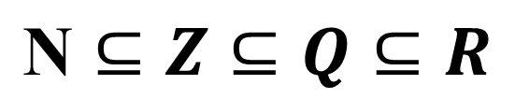
例题
⊆
N：全体自然数的集合
Z：全体整数的集合
⊆
⊇
R：全体实数的集合
Q：全体有理数的集合
$$\text{N}⊆Z⊆Q⊆R$$
传递

Slide 24
包含与相等关系
B
A
E

Slide 25
真包含
真子集：若A⊆B，且A≠B，
则称A是B的真子集，A⊂B，或B ⊃ A 。
真包含于
E
B
A

Slide 26
练习
例2：A={2,4,6,8} ，B= {x|x是正偶数}，
C={x|x是整数},
A ⊆ B，B ⊆C，A⊆C
A ⊂ B，B ⊂ C，A ⊂ C

Slide 27
重要结论
⊆
A A
⊆
φ A
*空集是唯一的
集合A=B当且仅当A⊆B且B⊆A

Slide 28
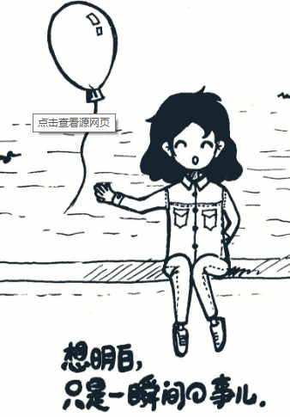
讨论：
是否存在集合A和B, 使得A∈B 且A⊆B ？
设A={a} ，B={a,{a},b,c}，则有:
A⊆ B
A∈B
☞ φ ∈{φ}且φ ⊆{φ}

Slide 29
基数
基数：集合A中所包含的不同元素的个数，|A|。
例3： 设A是所有英文字母组成的集合，则 |A|=？
特别， |φ|=0

Slide 30
m元子集
对有限集A，如果含有n个不同的元素，简称A为n元集合，它的基数为m(0≤m≤n)的子集称为它的m元子集。
例4： A={a,b}
φ
{a},{b}
{a,b}
ρ(A)={φ,{a},{b},A}
B={φ,a,{b}}
平凡子集：对于每个非空集合S，至少有两个
不同的子集φ和S。

Slide 31
§1.2 集合代数 并 交 差 补 对称差

Slide 32
交集
交集：由集合A、B所有的公共元素组成的集合。
A∩B={x|x∈A且x∈B}
例1：A={a, b, c, d}，B={c, d, e, f}
A∩B={c，d}

Slide 33
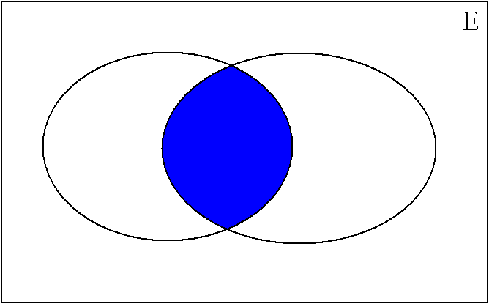
交集的文氏图
A
B
A
B
最小？
A∩B

Slide 34
交集的文氏图
A
分离
B
E
A∩B=Φ
不相交

Slide 35
并集
并集：由集合A、B中所有元素组成的集合。
A∪B={x|x∈A或x∈B}
并运算
例2：A={ a, b ,c , d}，B={c ,d ,e ,f }
A∪B={a，b，c，d，e，f}

Slide 36
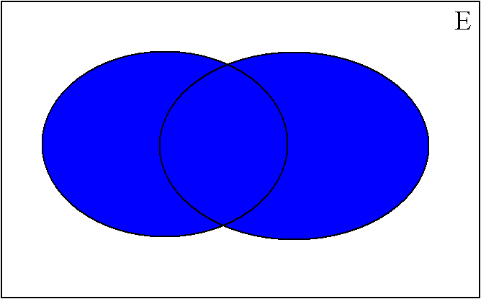
并集的文氏图
A
B
最大？
A∪B

Slide 37

交集的文氏图
E
A
B
基数

Slide 38
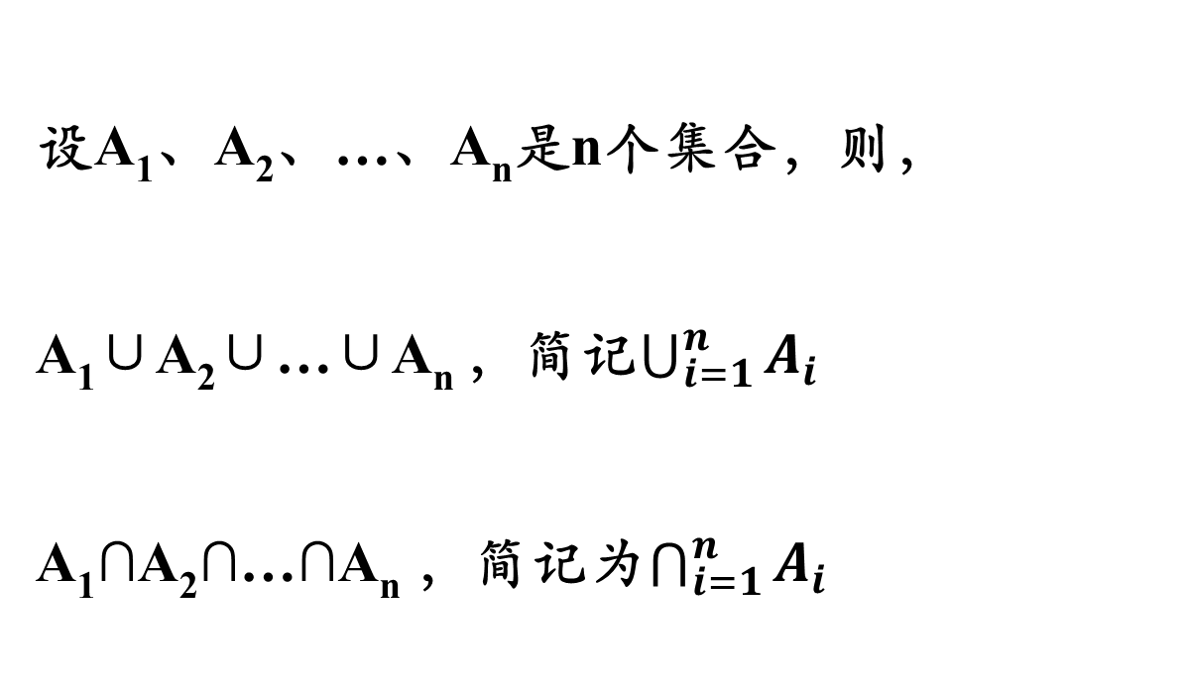
并集和交集的推广
设A₁、A₂、…、A_{n}是n个集合，则， A₁∪A₂∪…∪A_{n} ，简记$\bigcup_{i=1}^{n}{A_{i}}$ A₁∩A₂∩…∩A_{n} ，简记为$\bigcap_{i=1}^{n}{A_{i}}$

Slide 39
差集
差集：由集合A、B中，
所有只属于集合A而不属于集合B的元素组成的集合，
称为A与B的差集，记以A-B。 即A-B={x|x∈A且x∉B}
例3：A={a, b, c, d}，B={c, d, e, f}
A - B={a，b}

Slide 40
差集的文氏图
E
B
A
A-B

Slide 41
补集
补集：全集E与集合A的差集称为A的补集，记以~A。即~A=E-A
例4：E={a，b，c，d，e，f}，A={b，c}
~ A={a，d，e，f}
☼特别， ~ φ=？
~E=？

Slide 42
补集的文氏图
E
A
A的补集

Slide 43
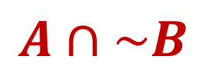
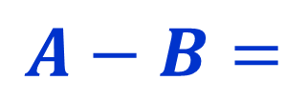
差-补
E
A
B
$$A−B=$$
$$A∩\sim B$$

Slide 44
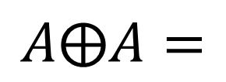
对称差
对称差：集合A、B的对称差(布尔和) 定义为
A⊕B=(A-B)∪(B-A)
例5：A={a, b, c, d}，B={c, d, e, f}
A⊕B={a，b， e，f}
$$A⨁A=$$
Φ

Slide 45
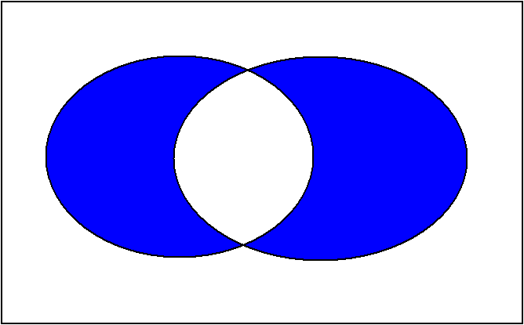
对称差的文氏图
E
A
B
= (A∪B)-(A∩B)
A⊕B

Slide 46
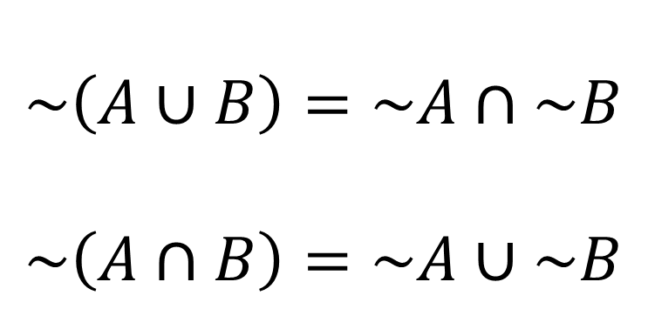
运算定律
5分钟
运算定律 P10-13
吸收律
德摩根律
$$\sim \left(A∪B\right)=\sim A∩\sim B$$
$$\sim \left(A∩B\right)=\sim A∪\sim B$$

Slide 47
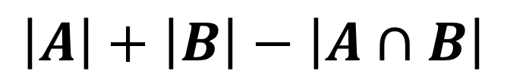
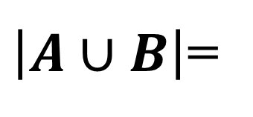
4.2 有限集合的计数
A
B
E
$\left|A∪B\right|$=
$$\left|A\right|+\left|B\right|−\left|A∩B\right|$$
容斥原理

Slide 48
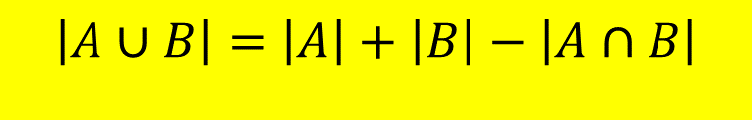
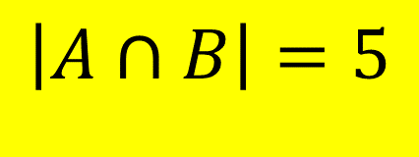
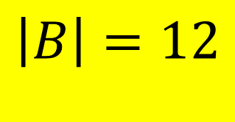
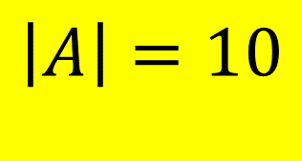
应用
例6 20名青年中有10名是公司职员，12名是学生，
其中5名既是职员又是学生,
问有几名既不是职员，又不是学生？
解：设集合A是职员组成的集合，集合B是学生集合。
$$\left|A\right|=10$$
$$\left|B\right|=12$$
$$\left|A∩B\right|=5$$
$$\left|A∪B\right|=\left|A\right|+\left|B\right|−\left|A∩B\right|$$
=10+12-5=17

Slide 49
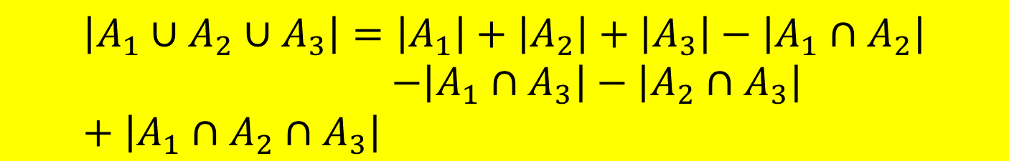
3个集合的容斥定理
$$\left|A_{1}∪A_{2}∪A_{3}\right|=\left|A_{1}\right|+\left|A_{2}\right|+\left|A_{3}\right|−\left|A_{1}∩A_{2}\right| \\ −\left|A_{1}∩A_{3}\right|−\left|A_{2}∩A_{3}\right|+\left|A_{1}∩A_{2}∩A_{3}\right|$$

Slide 50
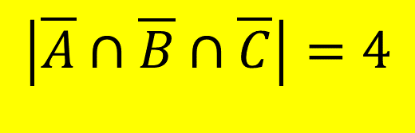
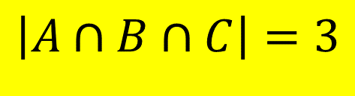
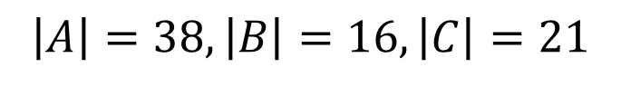
练习
例7 某班有学生60人，其中38人学习Pascal，16人学习
C语言，21人学习Fortran，3人都学习三种语言，
4人都不学习这三种语言，问仅学习两门语言的学生？
解：设A是学习Pascal语言的学生集合，B是学习C语言
的学生集合，C是学习Fortran的学生集合。
$$\left|A\right|=38,\left|B\right|=16,\left|C\right|=21$$
$$\left|A∩B∩C\right|=3$$
$$\left|\overline{A}∩\overline{B}∩\overline{C}\right|=4$$

Slide 51
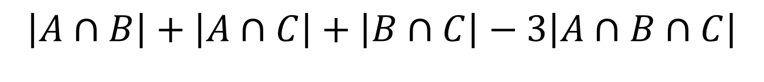
文氏图
38
B
16
A
3
21
C
E
$$\left|A∩B\right|+\left|A∩C\right|+\left|B∩C\right|−3\left|A∩B∩C\right|$$

Slide 52
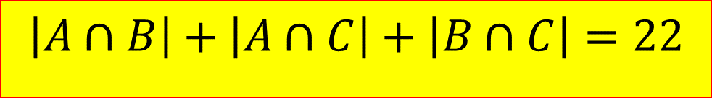
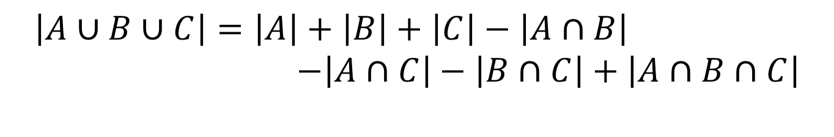
$$\left|A∪B∪C\right|=\left|A\right|+\left|B\right|+\left|C\right|−\left|A∩B\right| \\ −\left|A∩C\right|−\left|B∩C\right|+\left|A∩B∩C\right|$$
$$\left|A∩B\right|+\left|A∩C\right|+\left|B∩C\right|=22$$

Slide 53
$$\left|A∩B\right|+\left|A∩C\right|+\left|B∩C\right|−3\left|A∩B∩C\right|$$
=22-3*3=13
P52 4.1 4.2

Slide 54
§1.3 幂 集

Slide 55
幂集
幂集：由集合A的所有子集(包括空集及A本身)为元
素组成的集合。
ρ(A) ={S|S ⊆ A} 或2^{A}。
例1： A={a,b}
ρ(A)={φ,{a},{b},A}

Slide 56
练习
请写出A={a,b,c}的幂集。
ρ(A)={
}
φ,
{a}, {b}, {c},
{a,b}, {a,c}, {b,c},
{a,b,c}
8

Slide 57
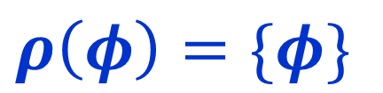

练习
1)Φ
2){Φ}
$$ρ\left(φ\right)=\{φ\}$$
请问：任何集合的幂集不可能为空？
$$ρ\left(\left\{Φ\right\}\right)=\{Φ,\{Φ\}\}$$

Slide 58

定理
若集合A为由n个元素组成的有限集，
则ρ(A)为有限且
C_{n}⁰ + C_{n}¹ + … + C_{n}^{n} =
$$\left|\text{ρ}\left(\text{A}\right)\right|\text{=}$$

Slide 59
§1.4 集合恒等式的证明

Slide 60
集合恒等式的证明
（1） 基本定义法
（2）公式法

Slide 61
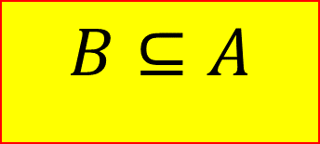
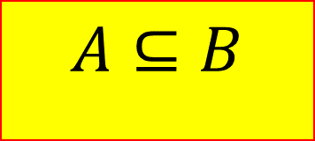
基本定义法
基本定义法：集合以及集合之间关系的定义。
$$A⊆B$$
A=B
$$B⊆A$$

Slide 62
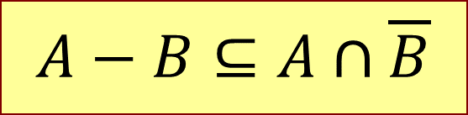
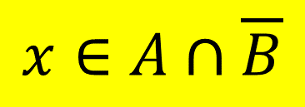
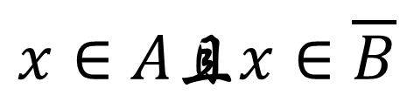
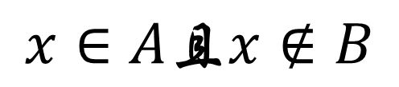

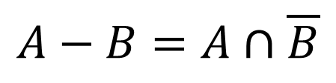
基本定义法-证明
$$A−B=A∩\overline{B}$$
证明：
证明：
$$∀x∈A−B$$
$$x∈A且x∉B$$
$$A−B⊆A∩\overline{B}$$
$$x∈A且x∈\overline{B}$$
$$x∈A∩\overline{B}$$

Slide 63
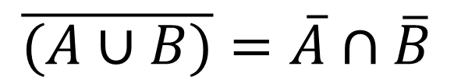
练习：
$$\overline{(A∪B)}=\overline{A}∩\overline{B}$$
证明：

Slide 64
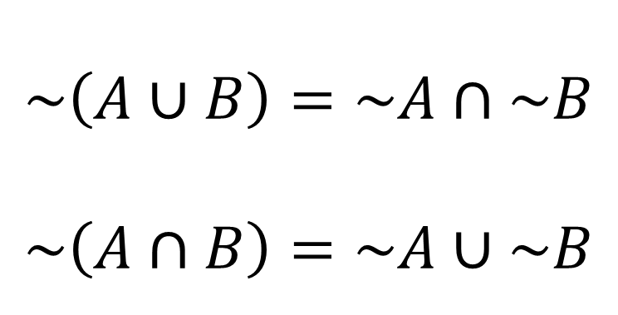
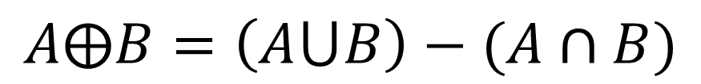
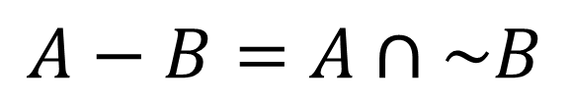
$$A−B=A∩\sim B$$
$$A⨁B=\left(A⋃B\right)−(A∩B)$$
$$\sim \left(A∪B\right)=\sim A∩\sim B$$
$$\sim \left(A∩B\right)=\sim A∪\sim B$$

Slide 65
公式法
公式法：利用已证明过的集合恒等式证明。
1）∪ ∩
2）补运算作用到单一集合上
3）左右，右左，左中右，右中左
4）根据基本运算符号的定义和运算定律转换

Slide 66
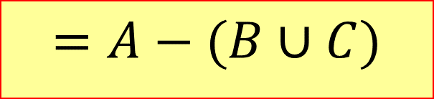
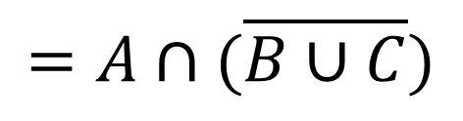
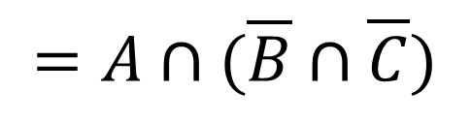
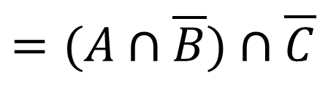
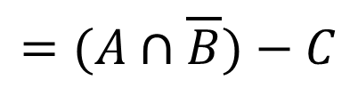
公式法证明
证明: (A-B)-C=A-(B∪C)
证明：
(A-B)-C
$$=(A∩\overline{B})−C$$
$$=(A∩\overline{B})∩\overline{C}$$
$$=A∩(\overline{B}∩\overline{C})$$
$$=A∩(\overline{B∪C})$$
$$=A−(B∪C)$$
得证

Slide 67
第一章 小结
集合的基本概念
集合代数
作业：
P15 1.4(1)、(2)
01
02
幂集
容斥定理
03
04

